Slide 1
МКОУ « Волчихинская СОШ №1»
Практика применения программы Компас 3D в рамках изучения модулей: «Компьютерная графика. Черчение.» и «3D-моделирование, прототипирование, макетирование»
на уроках труда (технологии)
Новиков Павел Владимирович
учитель труда (технологии)
24 марта 2026 года

Slide 2
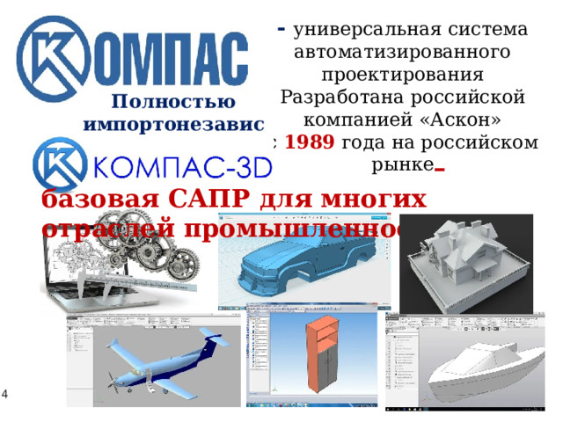
Практическая работа

Slide 3
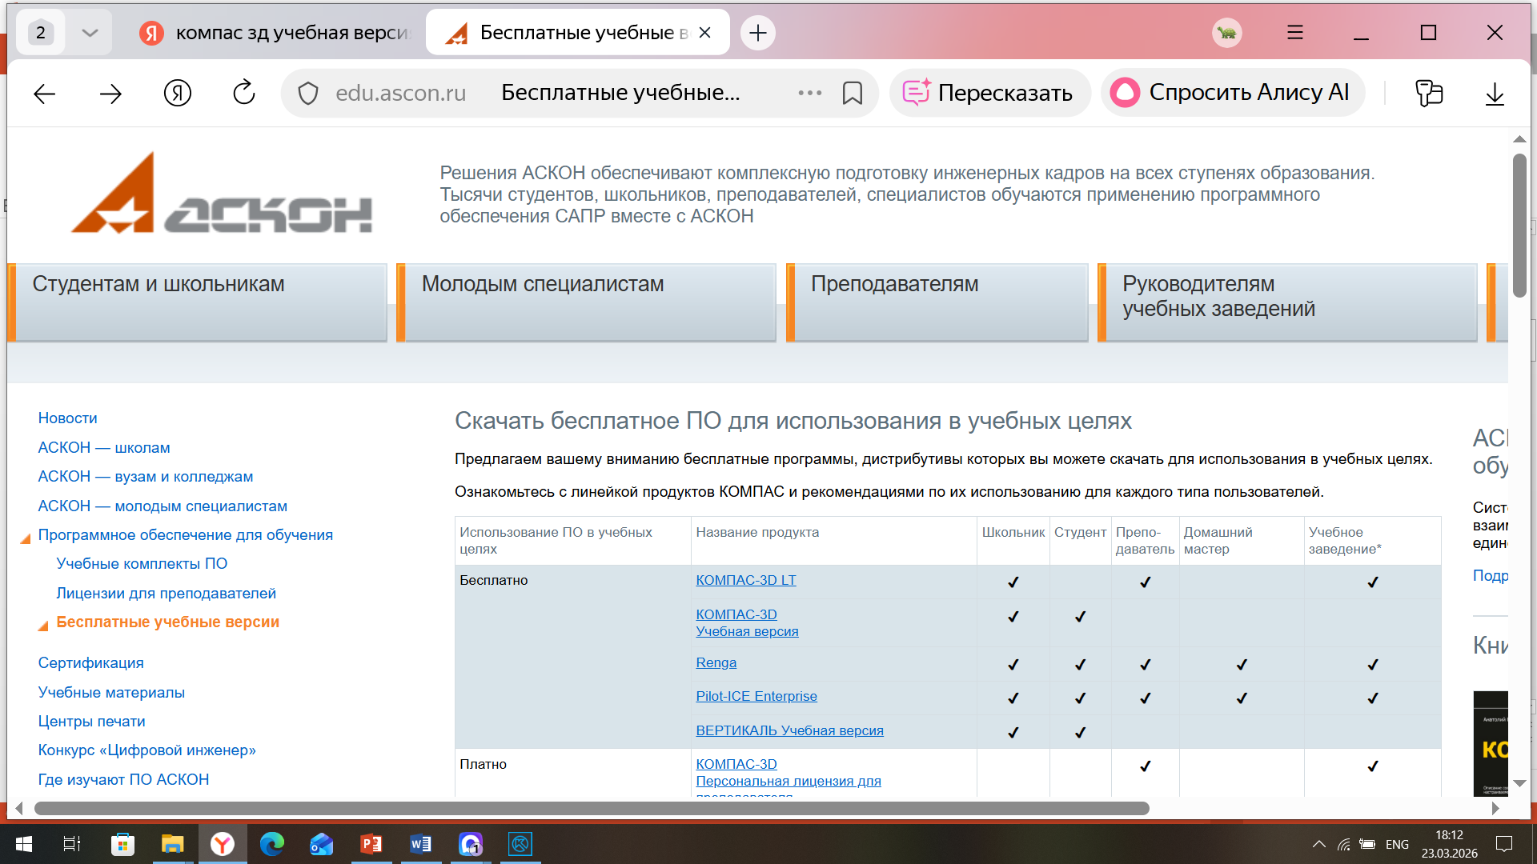

Slide 4
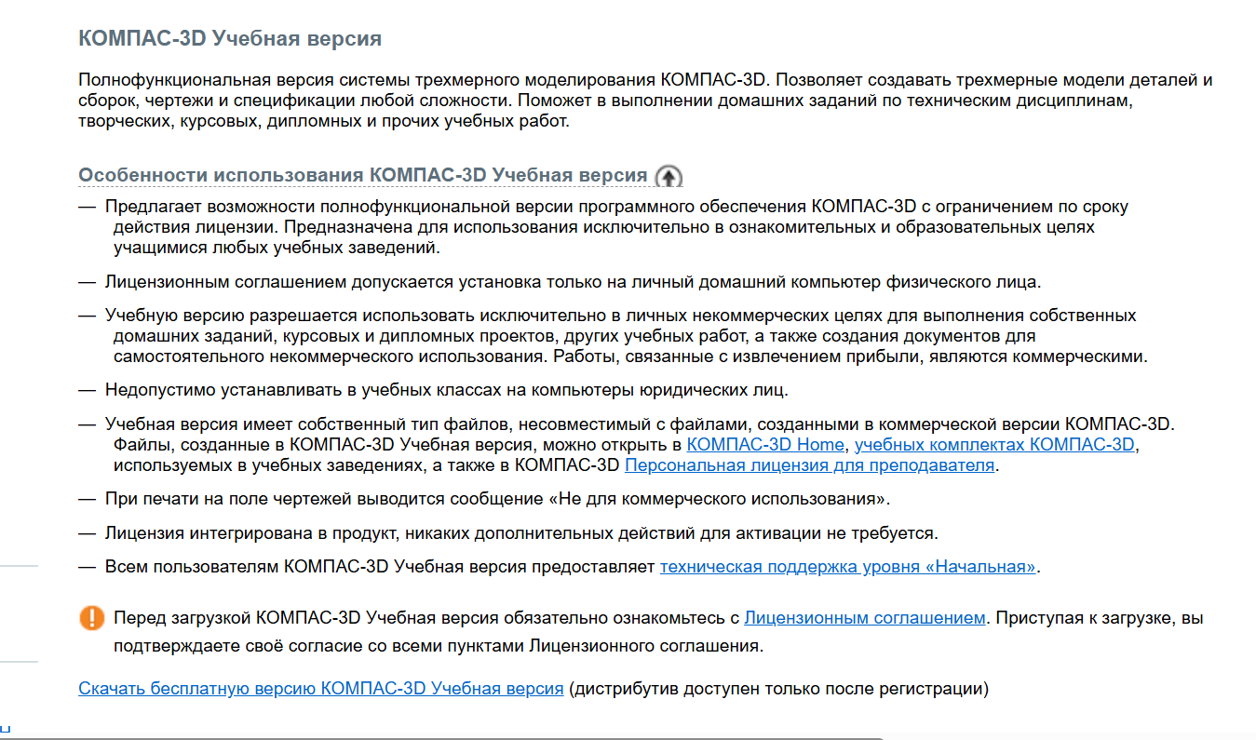

Slide 5
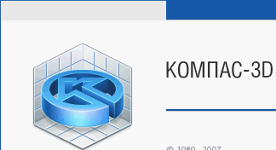
Компас 3D
это графический редактор позволяющий создавать чертежи деталей, в том числе трехмерные. Грамотно
оформить чертеж: обозначить на чертеже размеры деталей и сделать надписи в соответствии с существующими стандартами.

Slide 6
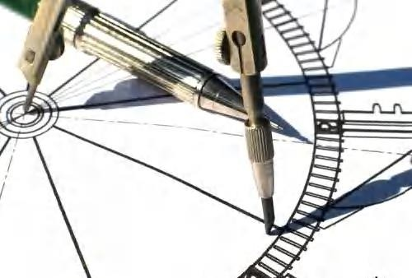
Преимущества
программа легка в освоении и использовании;
хорошо развиваются навыки точного черчения;
легкость и удобство управления программой, возможности редактирования ошибок, наглядный результат работы;
возможность пользоваться этим инструментом в своей будущей учебной и профессиональной деятельности.

Slide 7

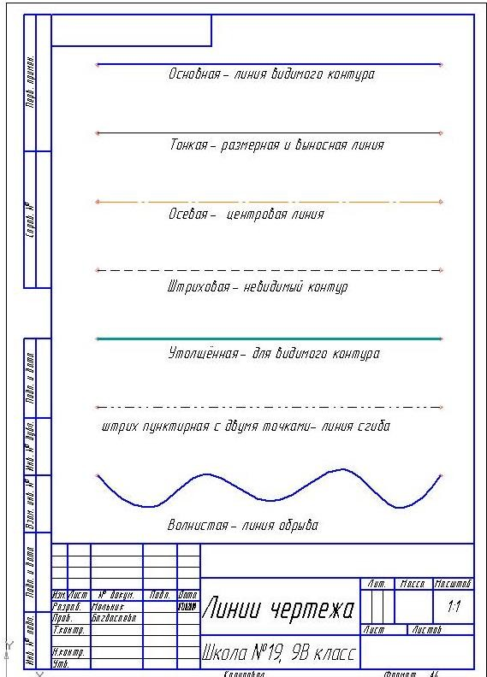
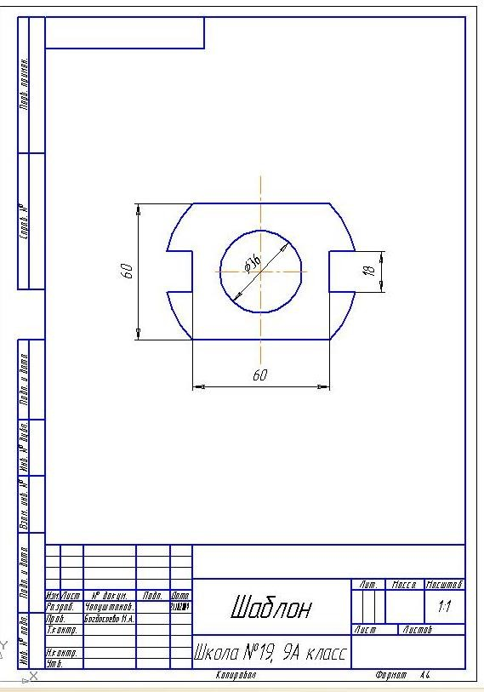
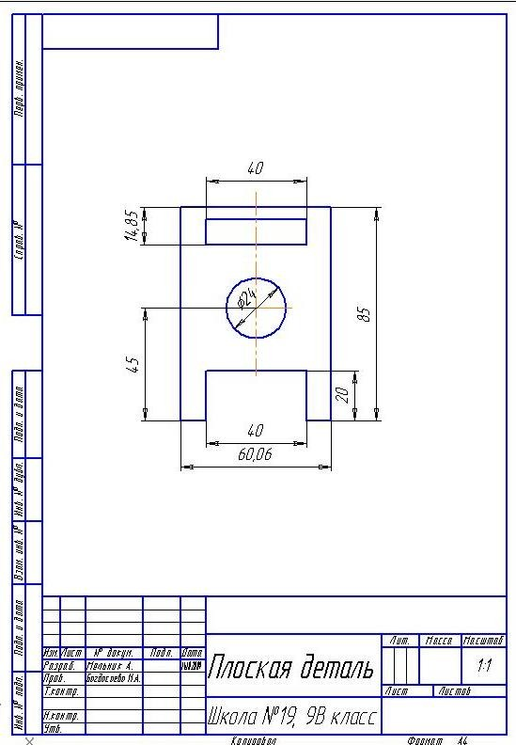
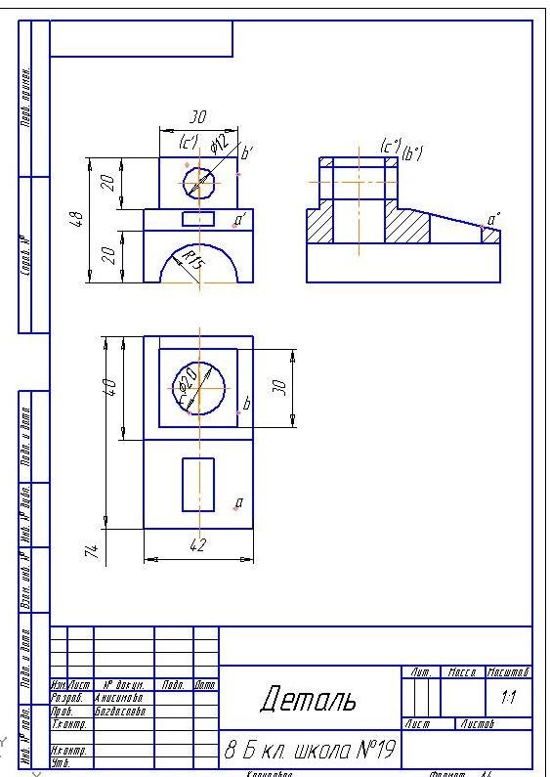
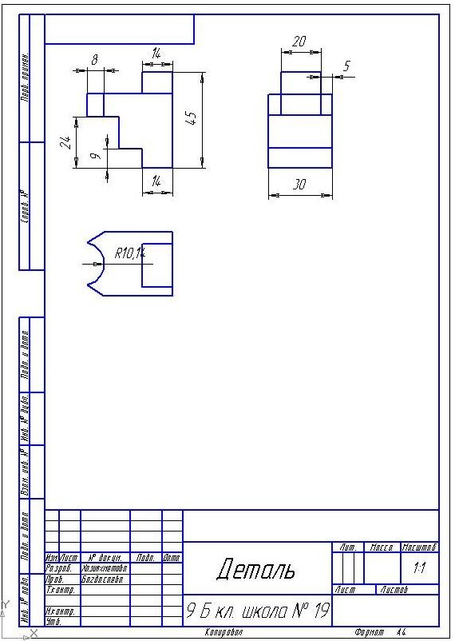

Slide 8
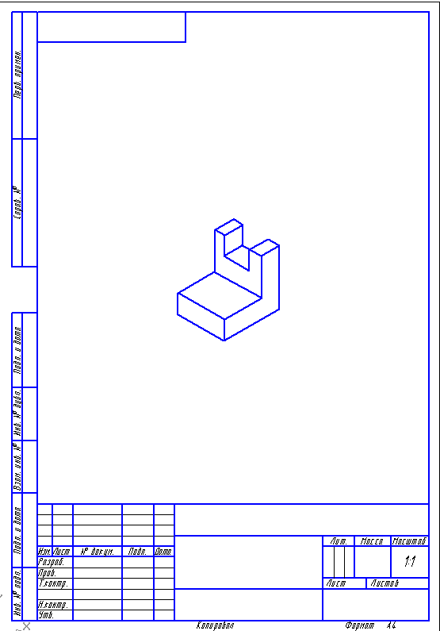
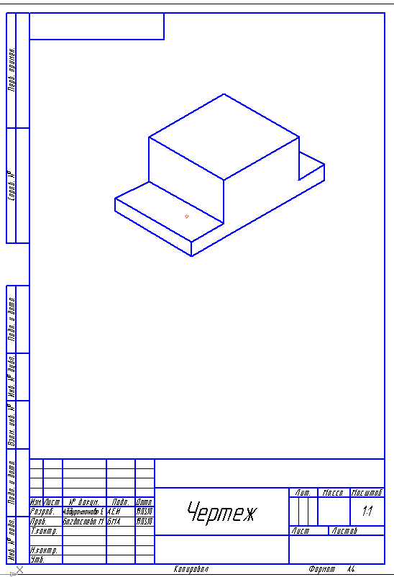
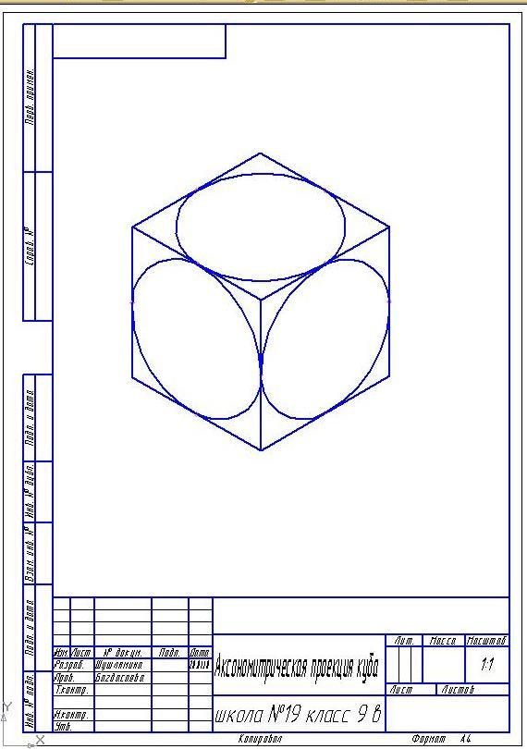
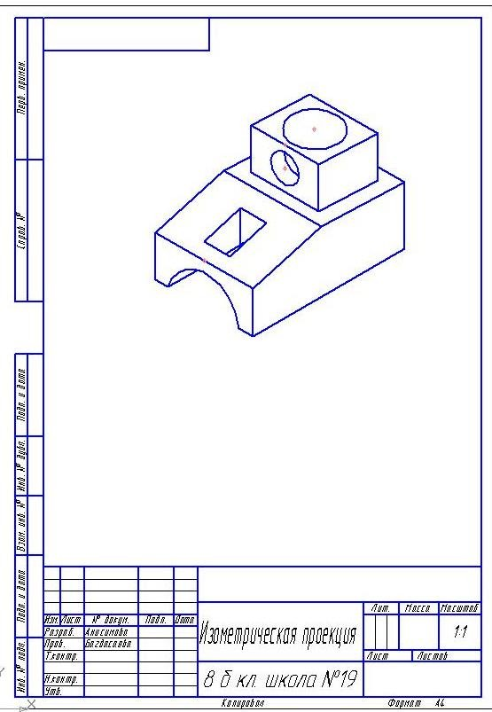
Аксонометрическое проецирование

Slide 9
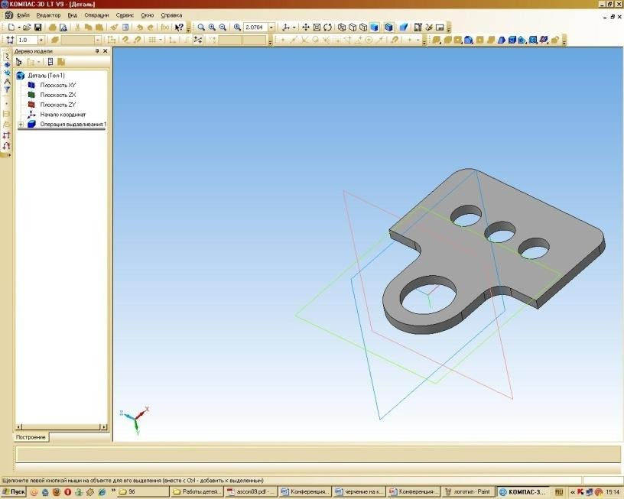
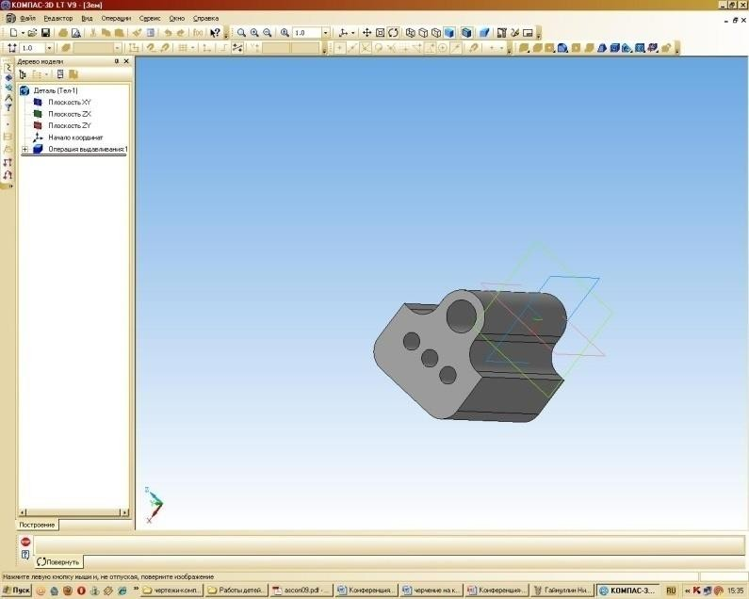
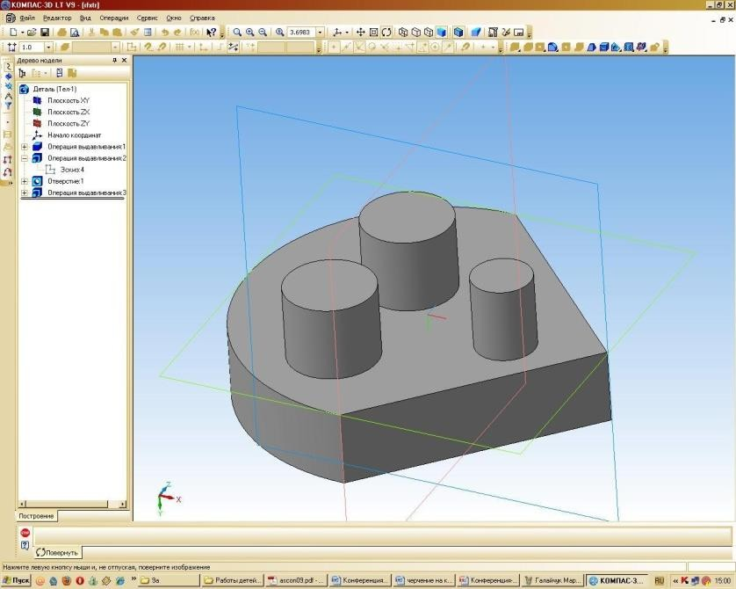
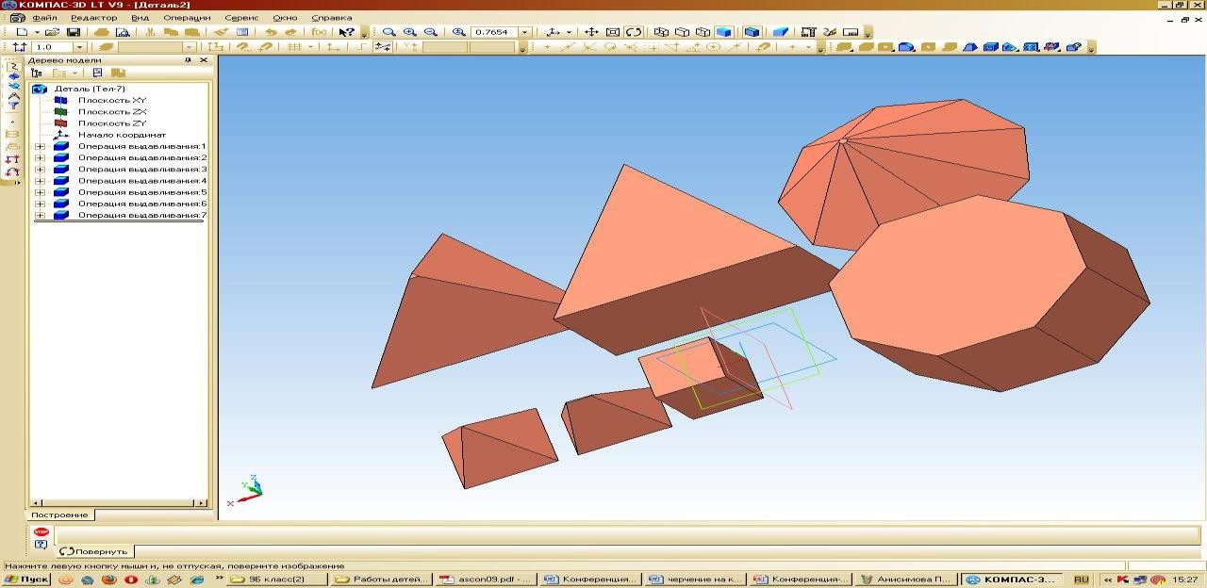
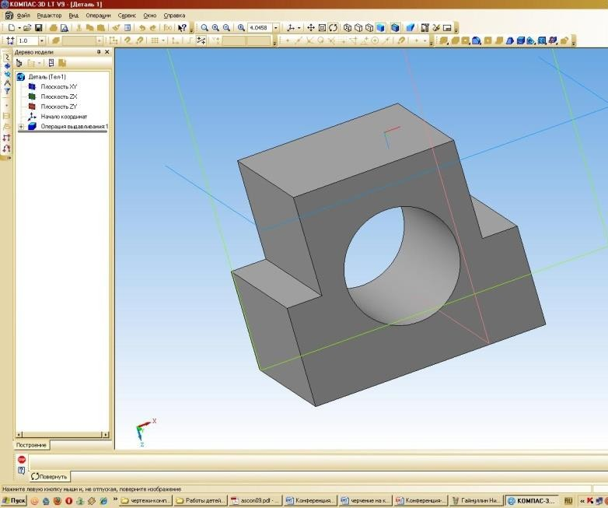
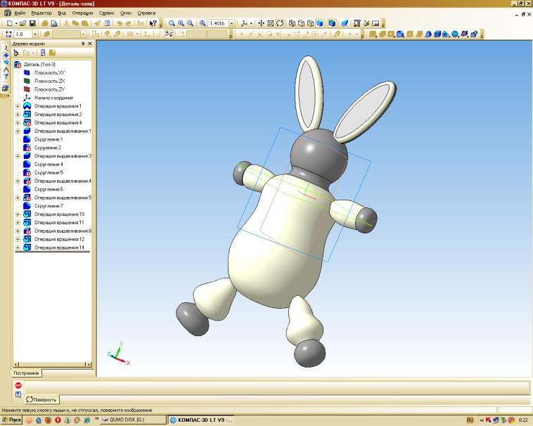

Slide 10
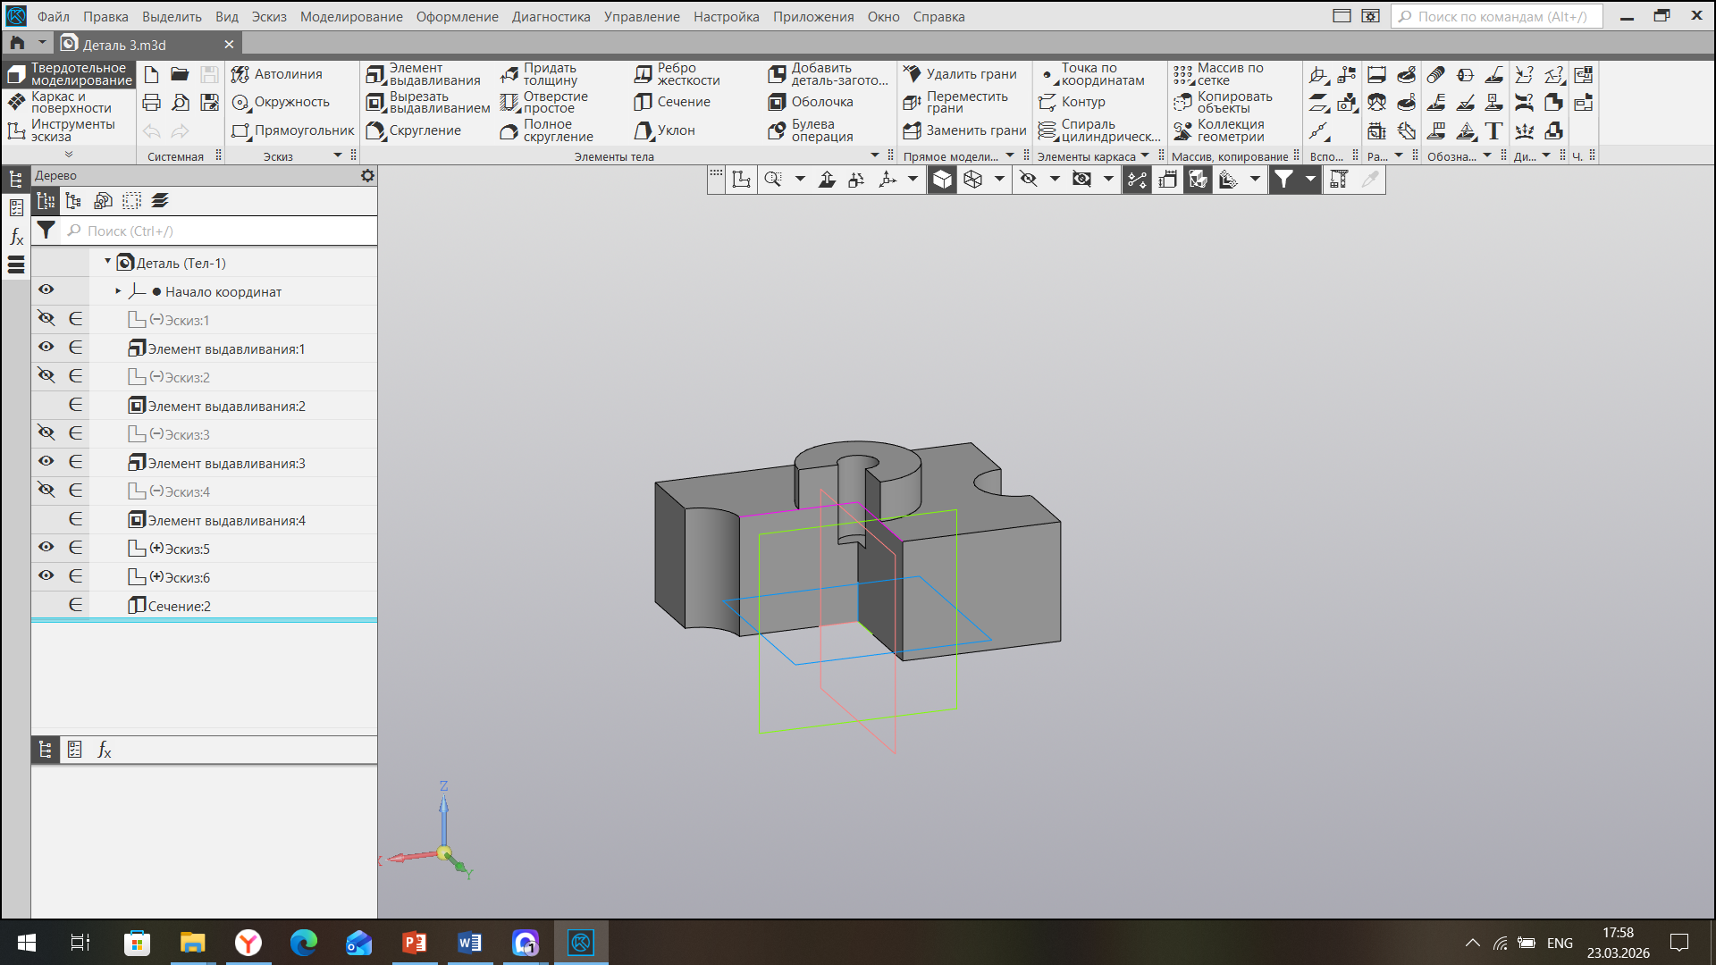
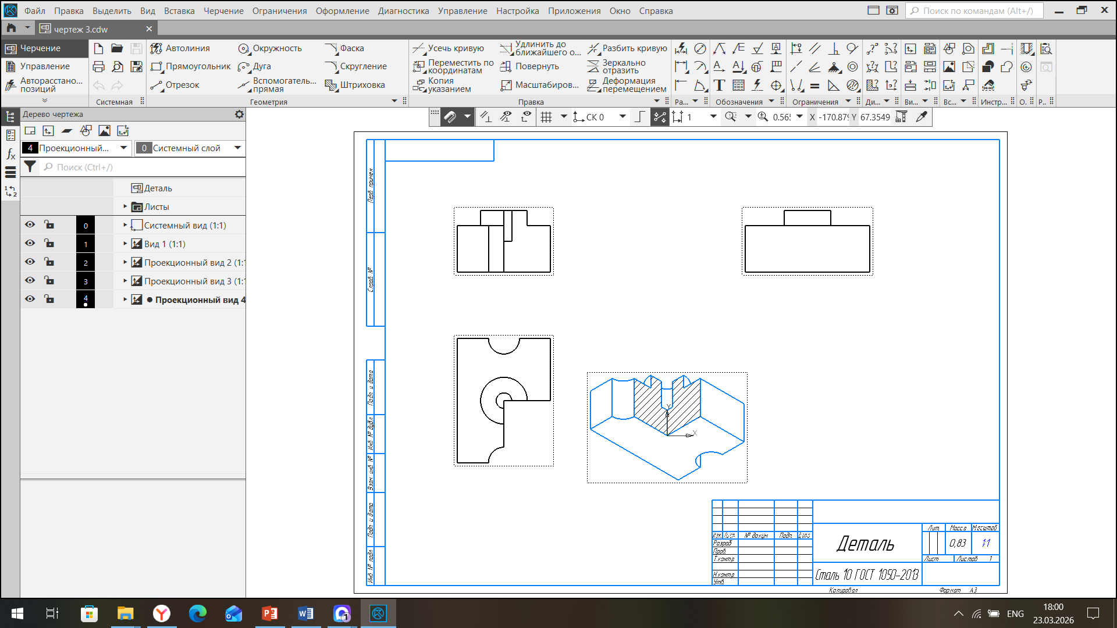
Практическая работа

Slide 11
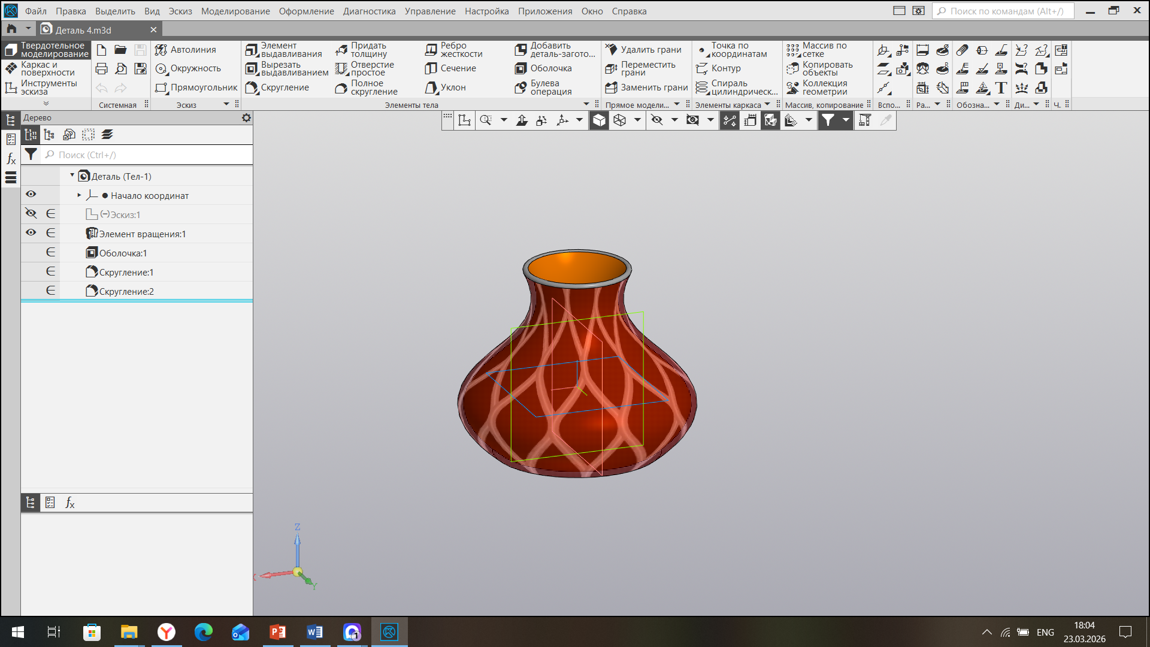
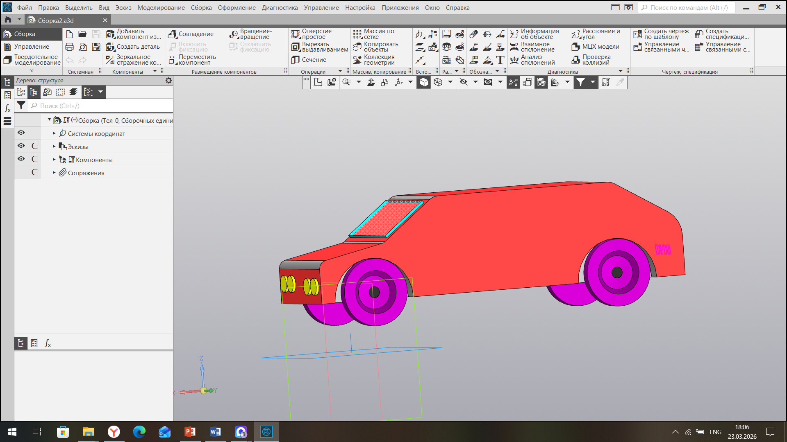

Slide 12
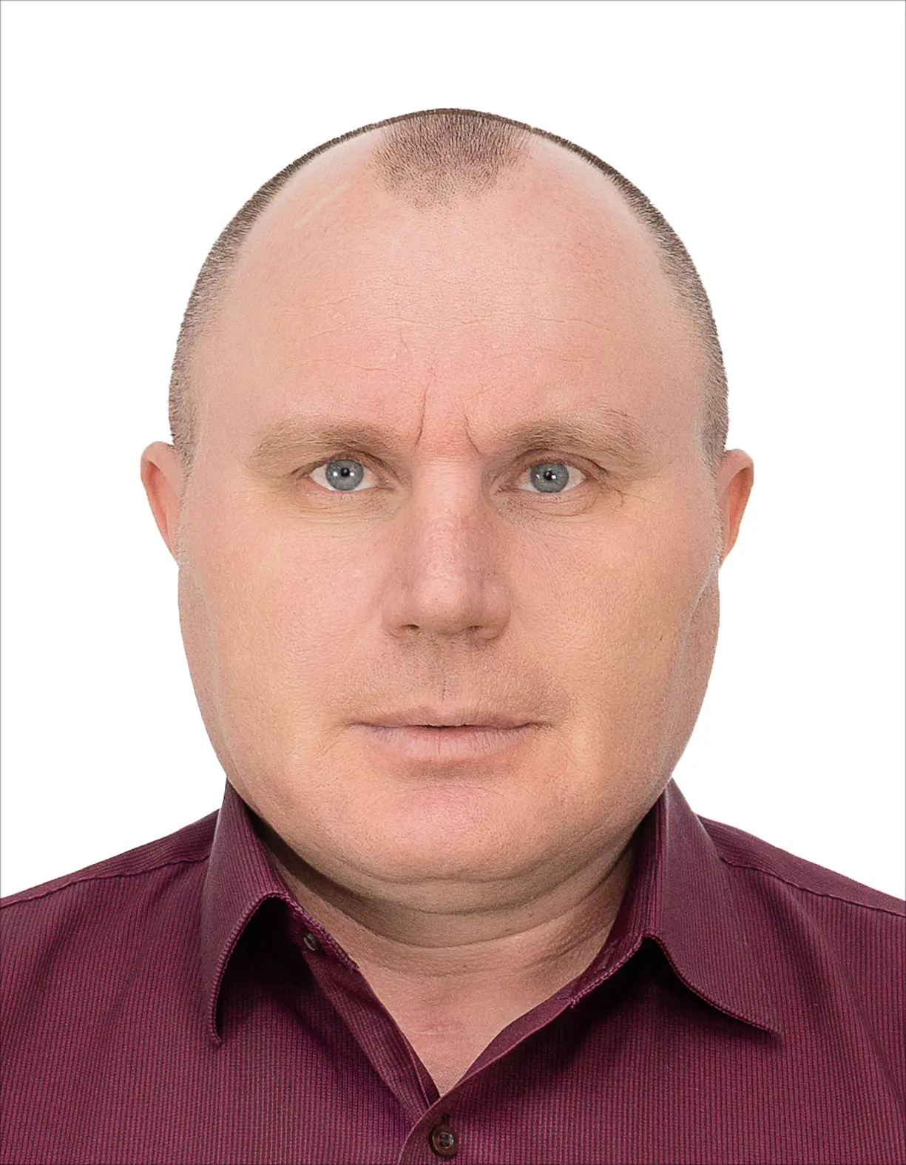
Контакты:
Контакты: e.mail pvnovi@mail.ru
тел.: 89069630606
Новиков Павел Владимирович учитель труда(технологии)
МКОУ «Волчихинская СОШ №1»

